Slide 1

Toán
Bảng nhân 5
5 x 1 = …..
5 x 2 = …..
5 x 3 = …..
5 x 4 = …..
5 x 5 = …..
5 x 6 = …..
5 x 7 = …..
5 x 8 = …..
5 x 9 = …..
5 x 10 = …..
5 được lấy 1 lần,
ta viết:
5 x 1 = 5
5 được lấy 2 lần,
ta viết:
5 x 2 =
5 + 5 = 10
Vậy: 5 x 2 = 10
5 được lấy 3 lần,
ta viết:
5 x 3 =
5 + 5 + 5 = 15
Vậy: 5 x 3 = 15

Slide 2


Toán
Bảng nhân 5
Bài 1 - Tính nhẩm:
đ
đ
5 x 3 =
5 x 5 =
5 x 7 =
đ
5 x 2 =
5 x 4 =
5 x 6 =
10
50
15
5 x 10 =
5 x 9 =
5 x 8 =
5 x 1 =
đ
đ
25
20
đ
45
35
30
đ
đ
đ
40
đ
5

Slide 3



Toán
Bảng nhân 5
Bài 2
Mỗi tuần lễ mẹ đi làm 5 ngày. Hỏi 4 tuần lễ mẹ đi làm bao nhiêu ngày?
Tóm tắt:
Giải:
- Mỗi tuần lễ mẹ làm : 5 ngày
Số ngày mẹ đi làm trong 4 tuần lễ là:
4 tuần lễ mẹ đi làm số ngày là:
- 4 tuần lễ mẹ làm : … ngày?
5 x 4 = 20 (ngày)
Đáp số: 20 ngày

Slide 4

Toán
Bảng nhân 5
Đếm thêm 5 rồi điền số thích hợp vào ô trống:
5
10
15
20
25
30
35
40
45
50

Slide 5


Toán
Bảng nhân 5
AI
THÔNG MINH?

Slide 6

Toán
Bảng nhân 5
Quan sát các hình vẽ sau và dựa vào các kiến thức đã học, hãy lập 1 đề toán có phép tính trong bảng nhân 5 mà con vừa học.

Slide 7
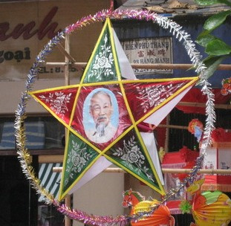
?

Slide 8

CHÚC SỨC KHOẺ
các thầy giáo, cô giáo

